Slide 1
Улаанбаатар хотын хэмжээнд ажиллаж байгаа 250 кВт-аас дээш хүчин чадалтай 185 ширхэг нам даралтын халаалтын зуух 92 байршилд байрлан үйл ажиллагаагаа явуулж байна.
Нам даралтын халаалтын зуухыг шинэчилэн, сайжруулах

Slide 2
Эдгээр байгууллагууд нь цэрэг, цагдаа, сургууль, цэцэрлэг, эмнэлэг болон хувийн компаниуд байна.
185 зуухнаас 67 зуух нь бохирдлын төв цэгээс хэтэрхий хол агаарын бохирдлын бүсээс гадна орших зуухнууд хасагдаж байна.
Төслийн хүрээнд 57 байршилын 118 ширхэг зуух хамрагдаад байгаа ба үүнээс 20 байгуулага нь улсын мэдэлд, 37 зуух нь хувийн эзэмшилд байна.

Slide 3
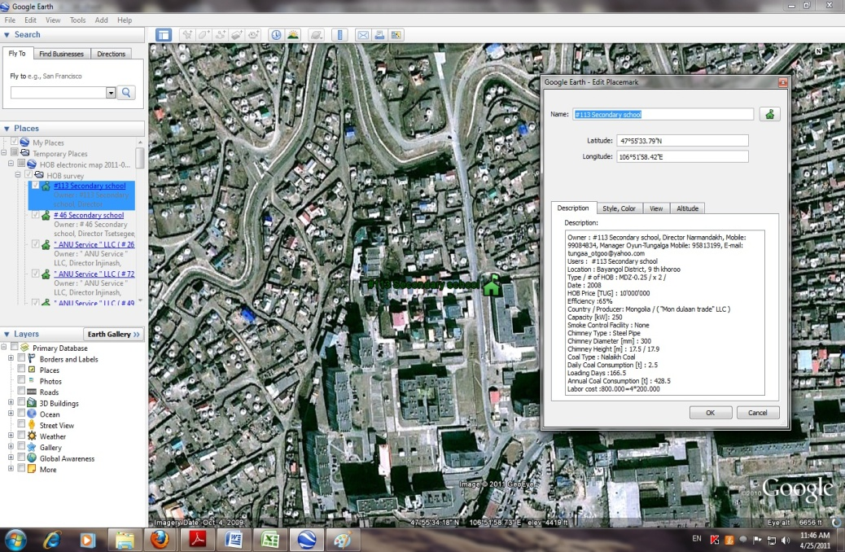
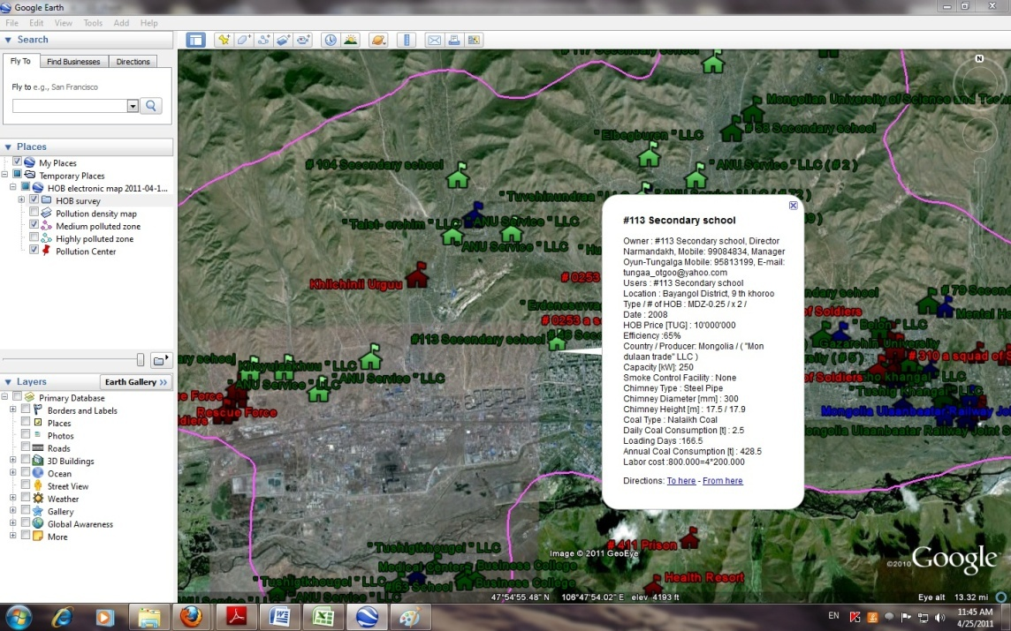
Хийгдсэн ажлууд:
Улаанбаатар хотод ажиллаж байгаа нам даралтын халаалтын зуухнуудаар нэг бүрчилэн танилцаж Улаанбаатар хотын халаалтын зуухны нэгдсэн мэдээллийн санг хийсэн.
Халаалтын зуухны нэгдсэн мэдээллийн санг ашиглан электрон газрын зураг хийж тухайн халаалтын зуухны байршил, уртраг өргөрөг болон мэдээллийг оруулж өгсөн.

Slide 4
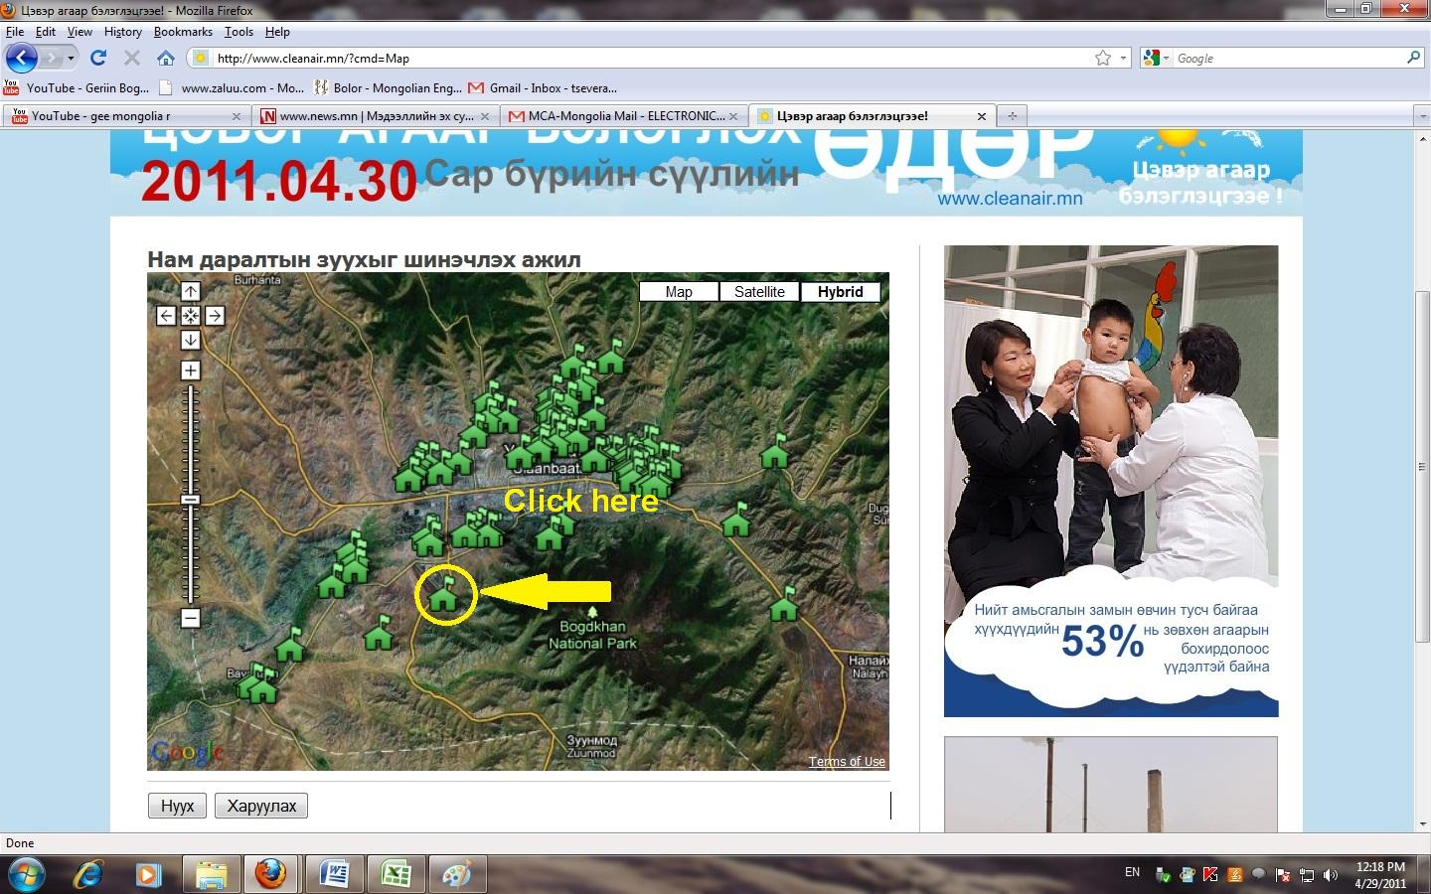
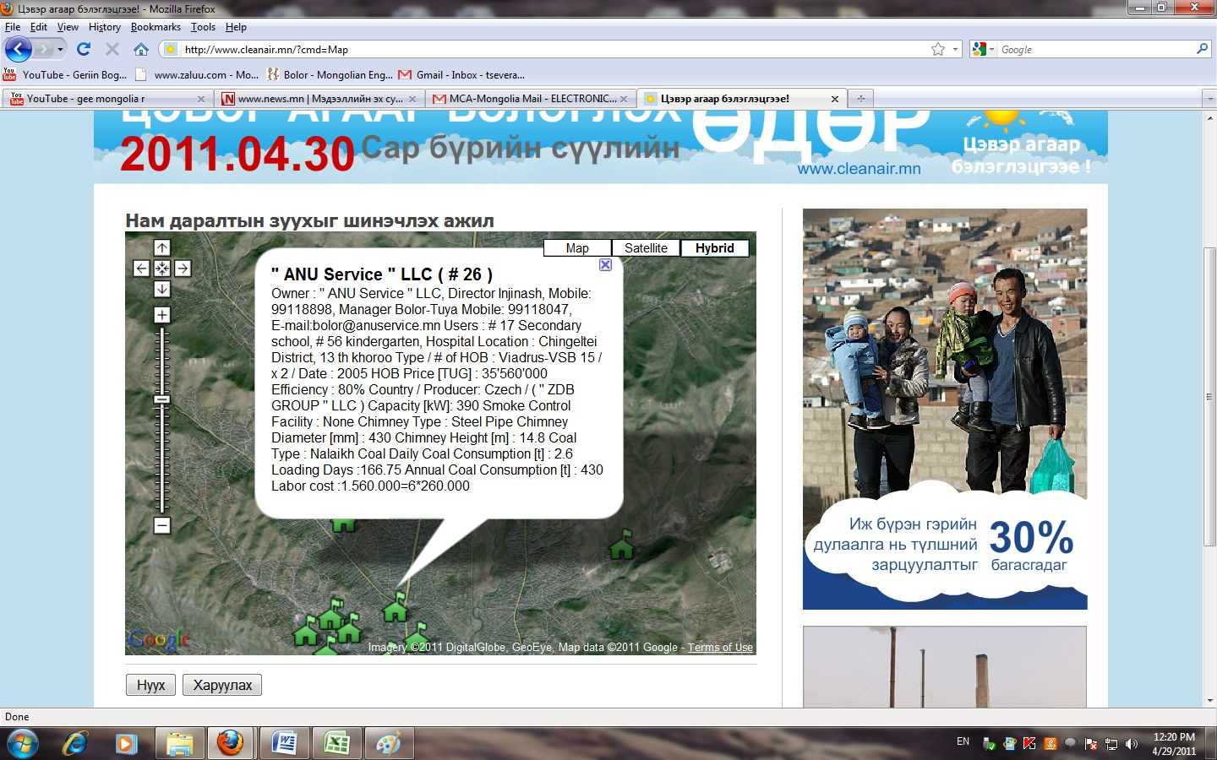
Олон нийтэд нээлттэй мэдээлэл хүргэх зорилгоор cleanair.mn сайт дээр халаалтын зуухны байршил, мэдээллийг газрын зураг дээр оруулж өгсөн.

Slide 5
Нам даралтын халаалтын зуухны ажиллагааны байдал, бохирдлын зэргийг тодорхойлох туршилтыг хийсэн.
Нам даралтын халаалтын зуухыг шинэчилэн, солисноор нийгэм эдийн засагт нөлөөлөх үр дүнгийн шинжилгээ хийх эдийн засгийн электрон моделийг боловсруулсан.
Гэр хороолын айл өрхийн дунд утаа гаргах янданг цөөрүүлэх зорилгоор хөршийн нөхөрлөлийн нам даралтын халаалтын зуухийг байгуулах, нийгэм эдийн засагт нөлөөлөх үр дүнгийн шинжилгээг хийх эдийн засгийн электрон моделийг боловсруулсан.
Эхний ээлжинд солих 4 газрын 8 халаалтын зуухны зураг төслийг дуусгаад байна.
Вийлиамс Бийлдинг компаний нийт төлбөрийн 30%, нийт ажлын 63% нь хийгдсэн байна.

